Slide 1
选择题

Slide 2


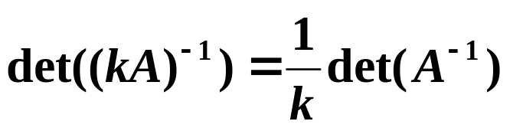

单项选择题
C
1. 设A,B均为n阶矩阵,且满足AB=O,则必可推出( ).
(A) A=O或B=O (B) det A=0且det B=0
(C) det A=0或det B=0 (D) 上述结论均不正确
2. 设A,B均为n阶可逆矩阵(n>1),k为非零常数,则下列结论中正确的是( ).
D
(A)
(B)
(C)
(D)

Slide 3




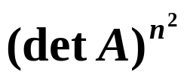
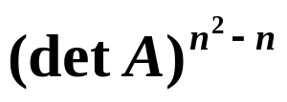
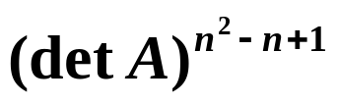
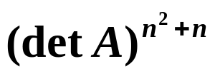
D
3. 设A,B均为n阶矩阵, 则下列各式中正确的是( ).
(A)
(B)
(C)
由AC=BC必可推出A=B
(D)
4. 设A是n阶矩阵(n≥2), 则
C
( ).
(A)
(B)
(C)
(D)

Slide 4



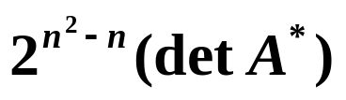
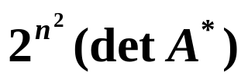
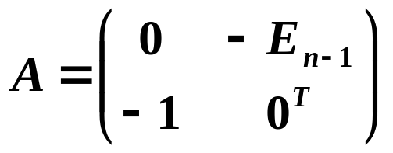



5. 设A是n阶矩阵(n≥2), 则
C
( ).
(A)
(B)
(C)
(D)
6. 设分块矩阵
, 则
( ).
B
(A) 1 (B) -1 (C)
(D)

Slide 5
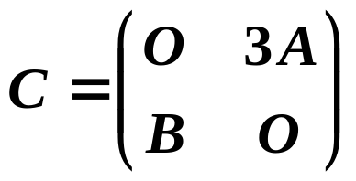



7. 设A是m阶矩阵, B是n阶矩阵, 且已知detA=a, detB=b, 若
C
,则det C=( ).
(A) -3ab (B)
(C)
(D)

Slide 6
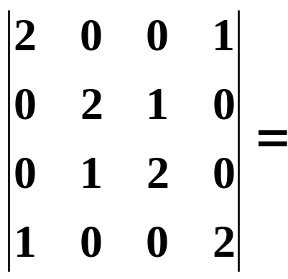
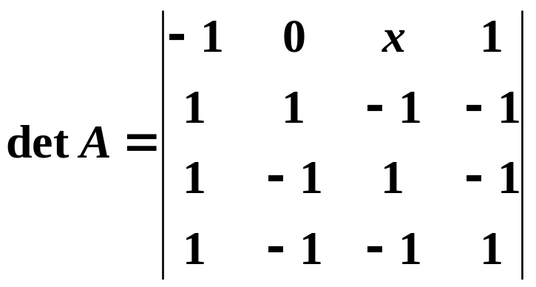


8. 行列式
C
( ).
(A) 15 (B)17 (C) 9 (D) -15
9. 已知
, 则det A中的一次
B
项系数是( ).
(A)
(B)
(C) 1 (D) -1

Slide 7
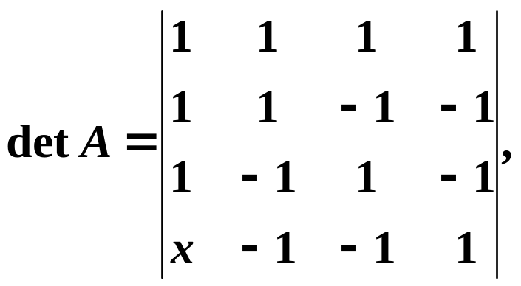
10. 已知x的一次多项式
D
则该多项式的根为( ).
(A)0 (B) -1 (C) -2 (D) -3

Slide 8
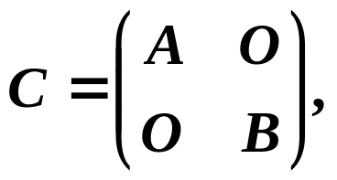

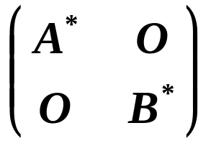
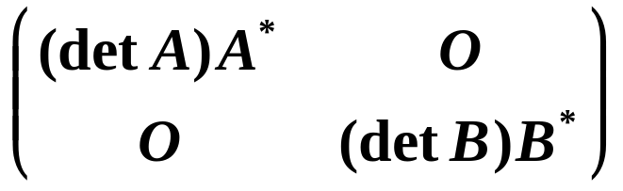
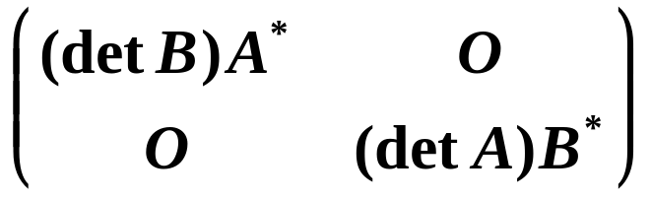
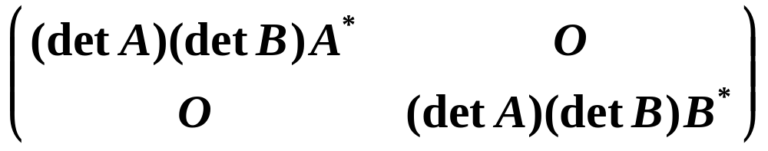
11. 设A,B分别为m阶和n阶矩阵,若分块矩阵
则C的伴随矩阵
C
( ).
(A)
(B)
(C)
(D)

